Slide 1
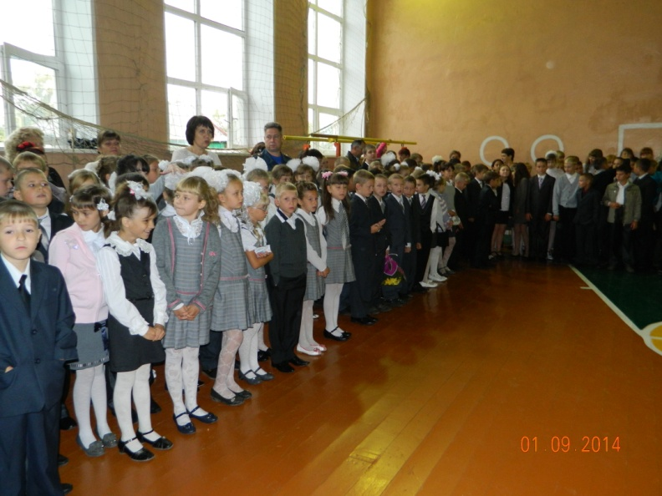
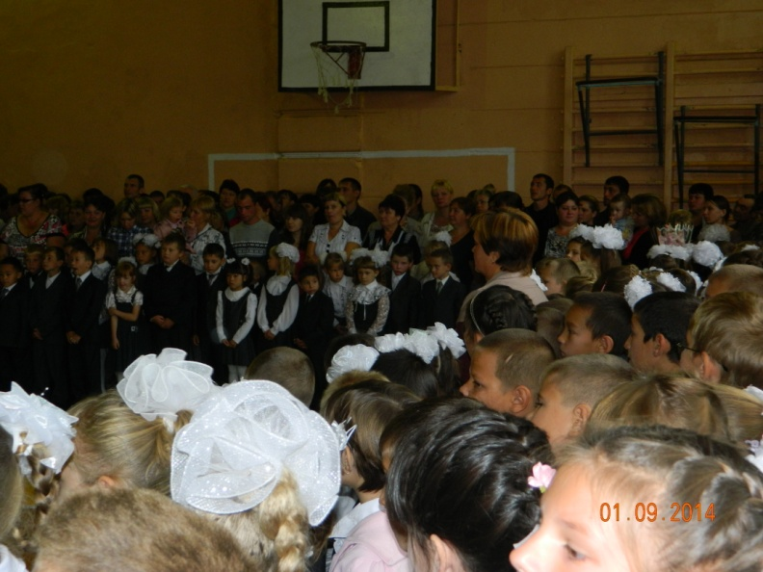
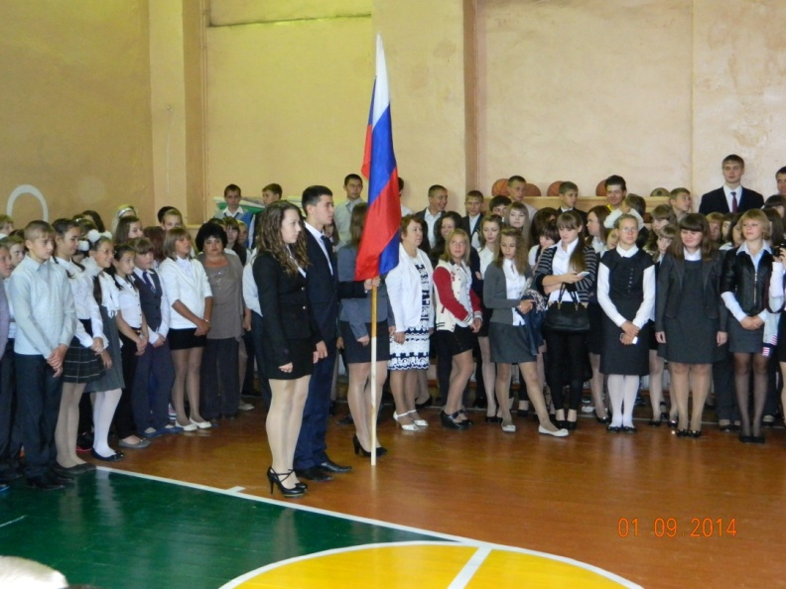
Пришел сентябрь долгожданный,
Для школьников особенно желанный,
Ведь школа вновь распахивает двери
С любовью и особенным доверьем

Slide 2
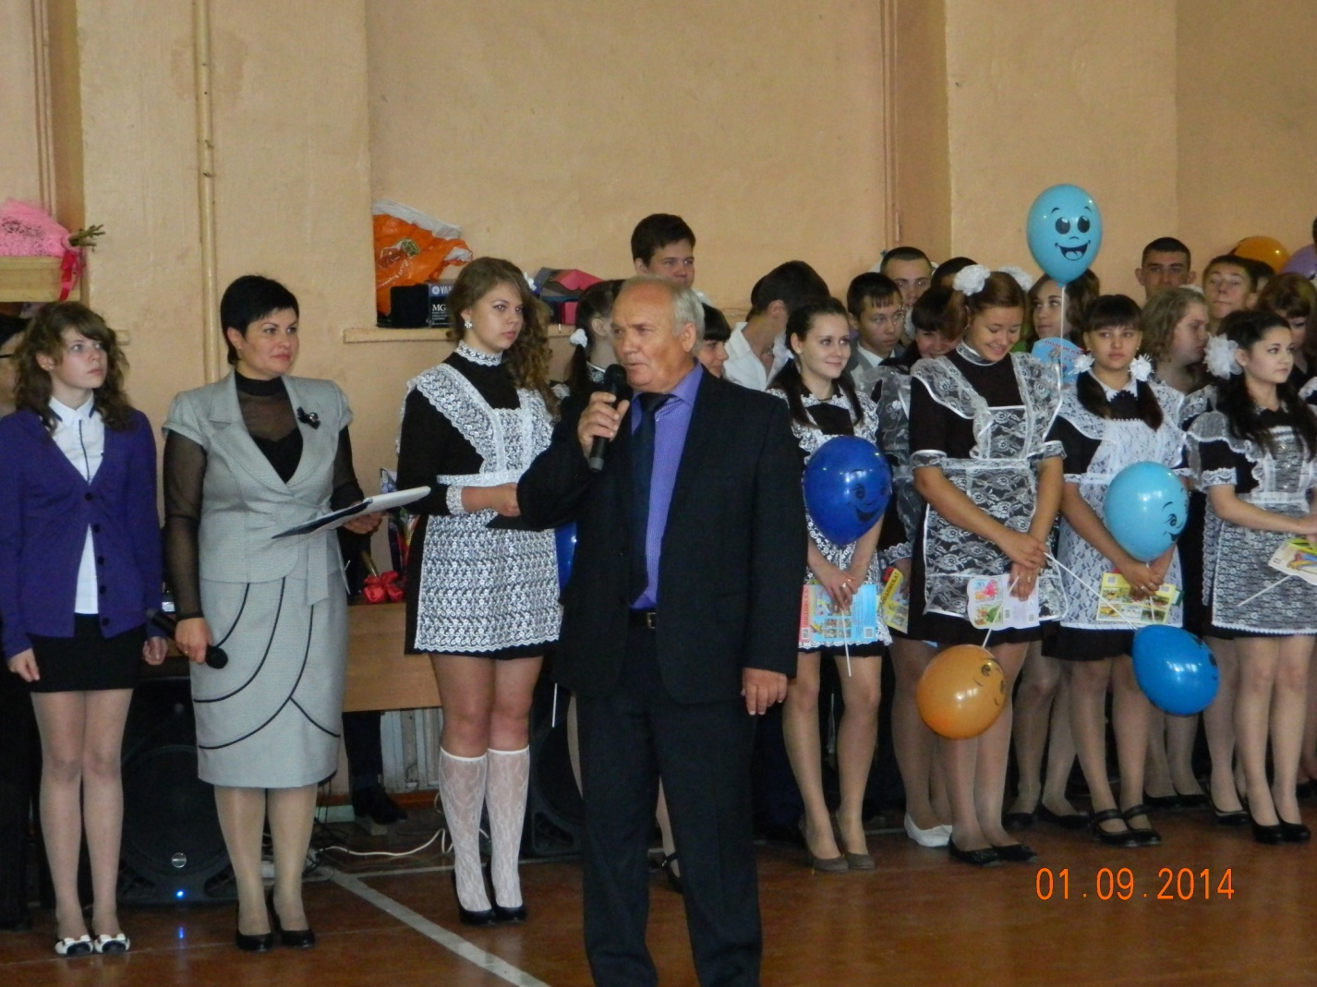
Тому, кто за школу радеет,
Заботится ночью и днем-
Директору нашей школы
Мы с радостью слово даем

Slide 3
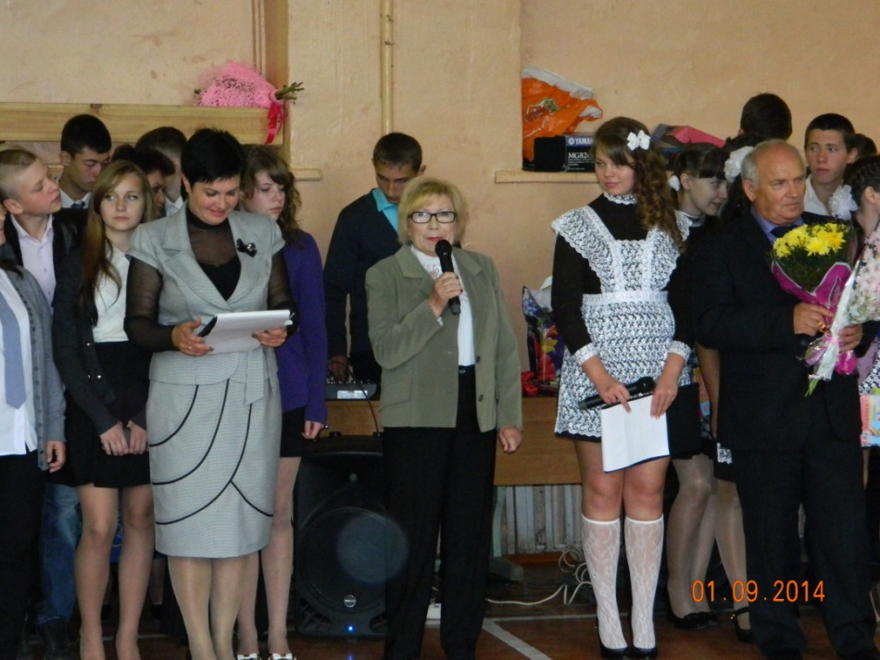
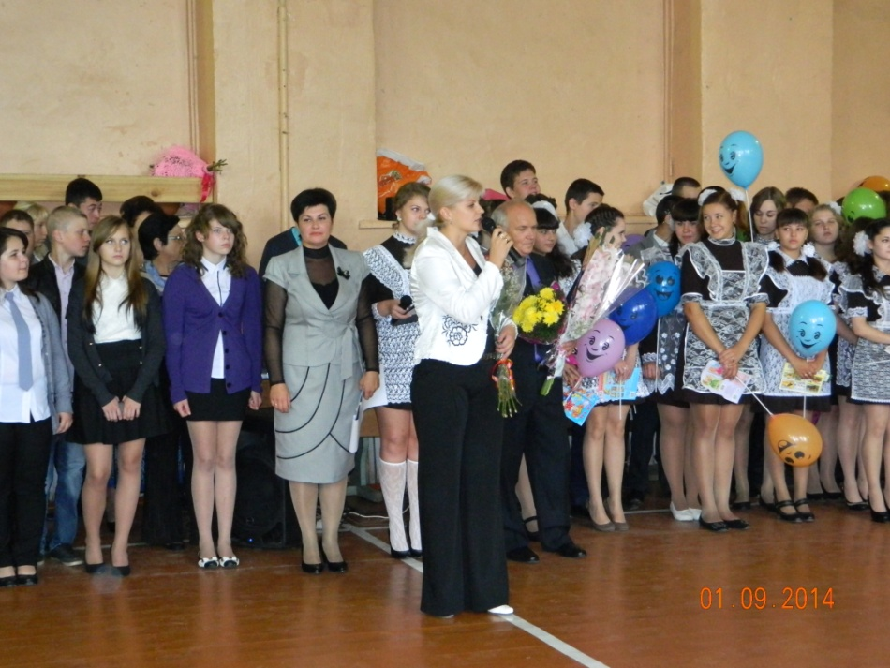
У нас гостей сегодня много
Открыта всем сюда дорога
Почетный гость спешит сейчас
Поздравить с праздником всех нас.
С началом учебного года всех собравшихся поздравила член президиума совета ветеранов
Лаврентьева Лидия Ильинична и член родительского комитета
Широкова Ольга Владимировна

Slide 4
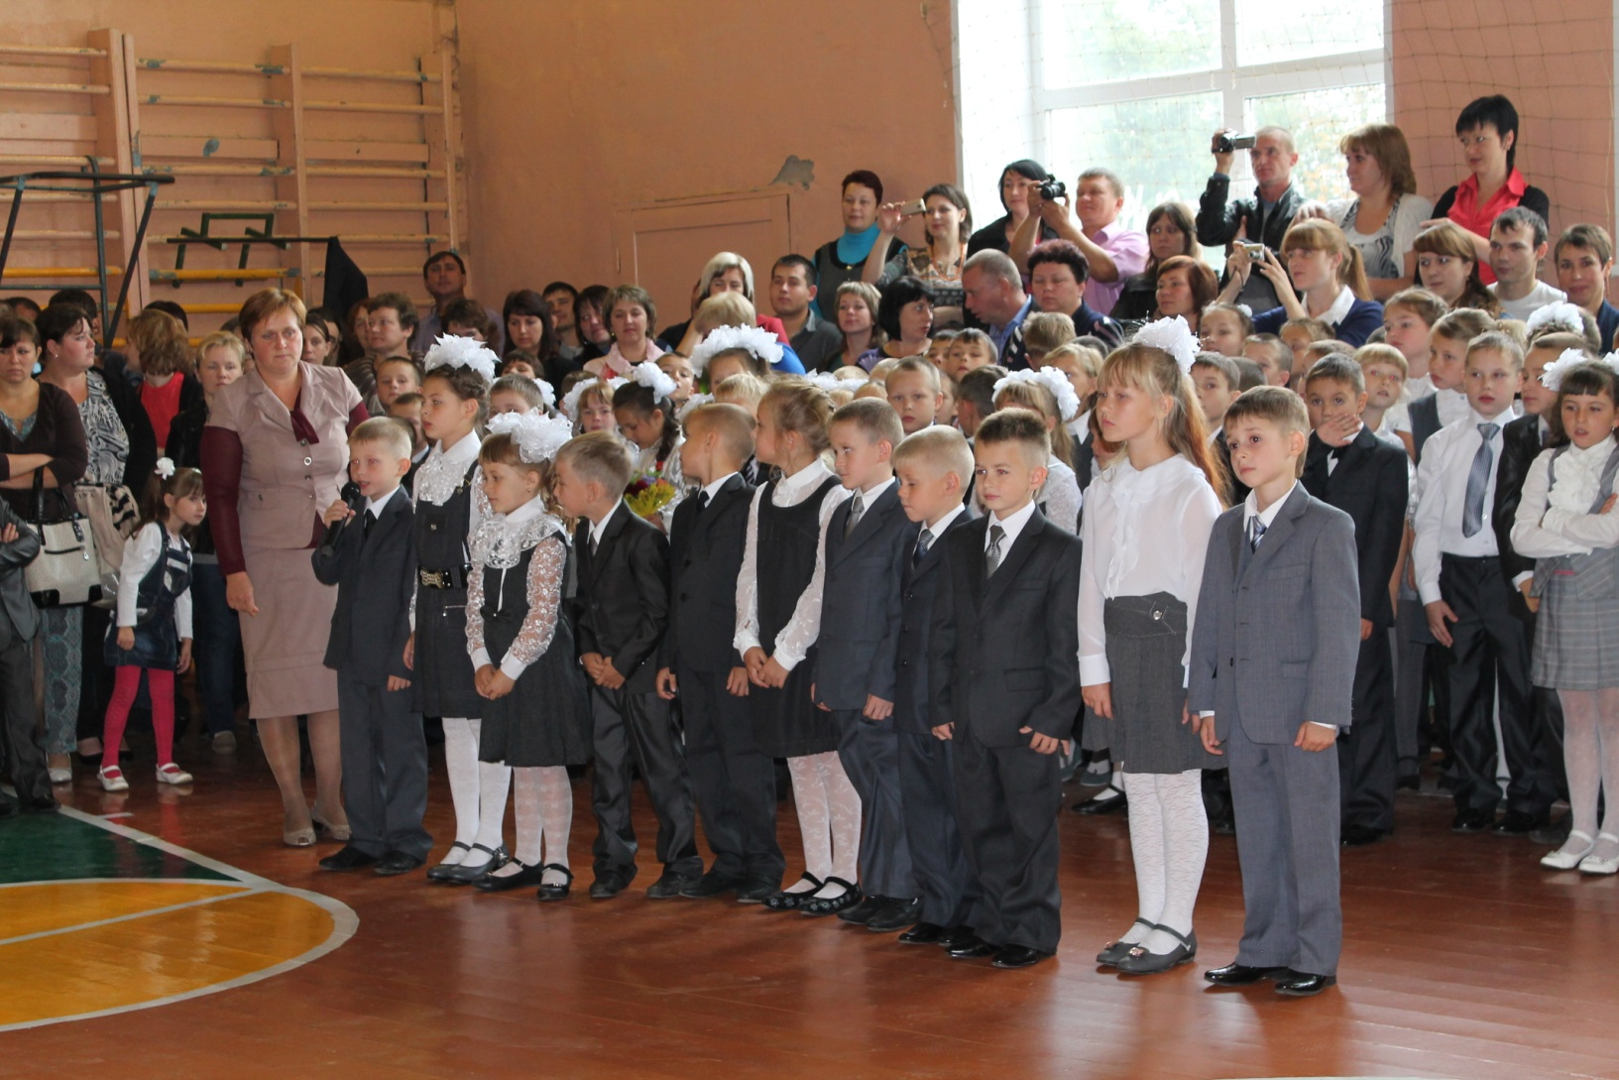
Дорогие малыши, знаем, вы готовились!
Рассказать свои стихи, вы уже настроились ?

Slide 5
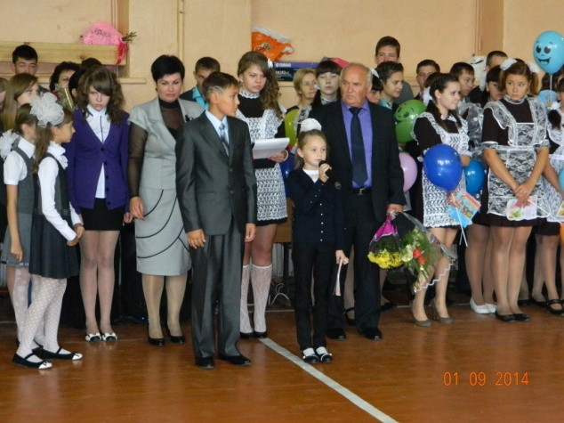
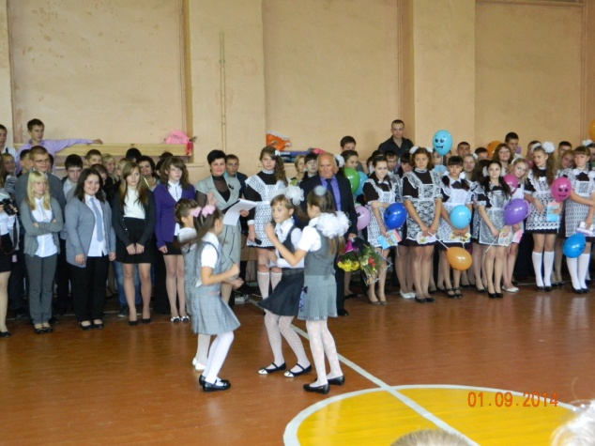
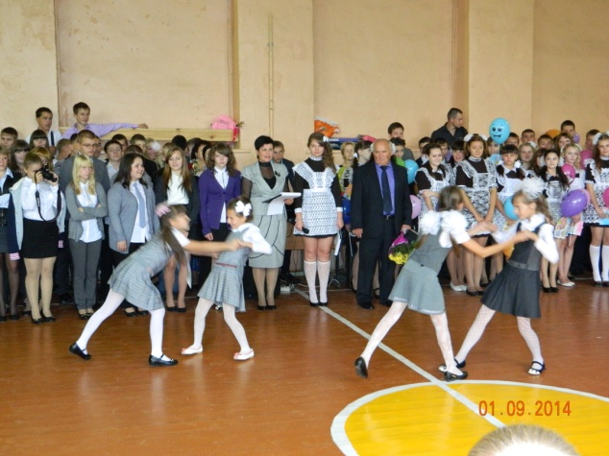
Еще вчера в начальной школе
С учительницей первою своей
Вы постигали мудрые науки
И старше стать стремились поскорей.
Теперь забот ,наверное, прибавиться:
Уроков больше, материал сложней.
Но сообща Вам с ними надо справиться –
Вы в трудностях становитесь сильней.

Slide 6
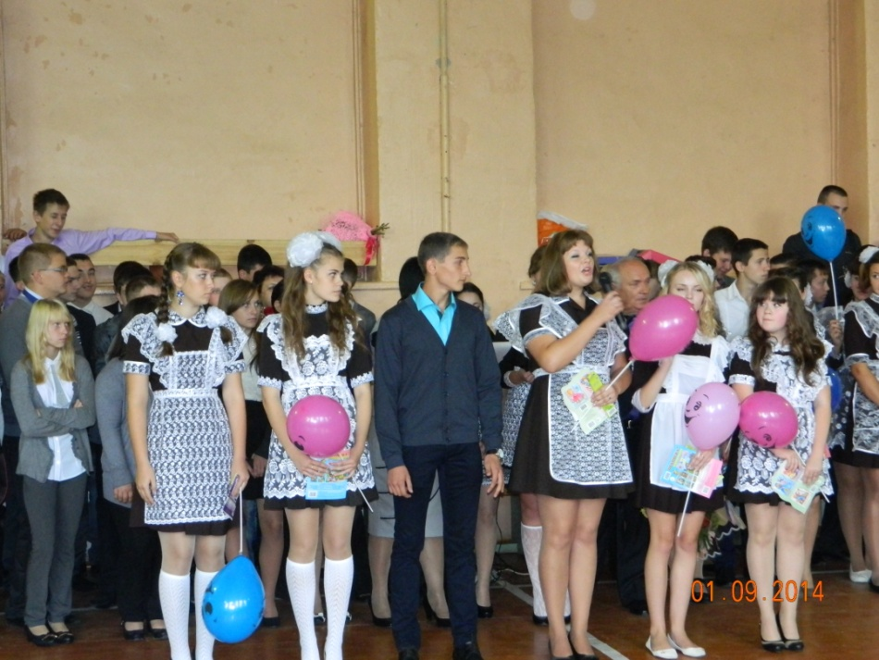
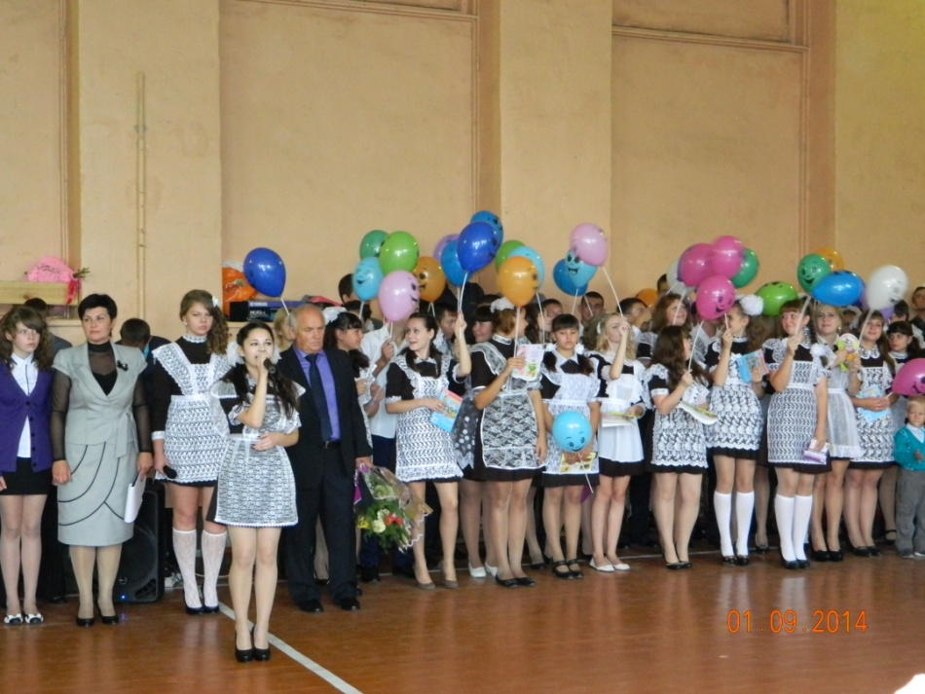
Дорогие малыши! Ставьте ушки на макушки!
К Вам обращаются корифеи всех школьных наук.
Мастера контрольных и сочинений.
Профессоры по сдаче зачетов и экзаменов.
Изобретатели новейших видов шпаргалок.
Самые старшие ученики школы – одиннадцатиклассники.

Slide 7
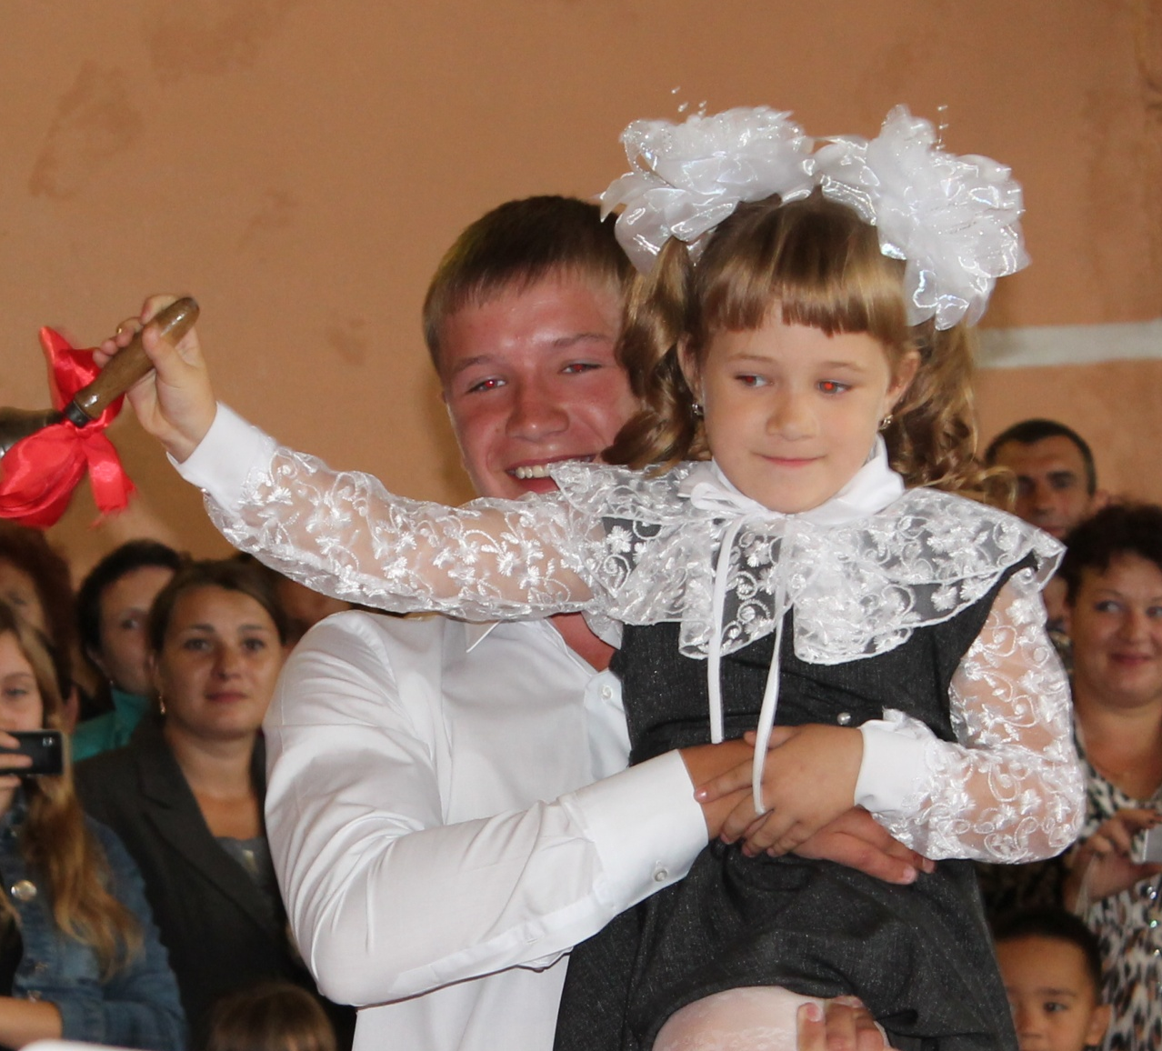
Звени же, звонок, в добрый путь, в добрый час!
Школа родная встречай каждый свой класс!
Почетное право дать первый звонок предоставляется ученику 11 «Б» Андрианову Александру и ученице 1 «А» класса Громовой Карине

